Slide 1
Audit Carrefour
Magasin: Menzel Bourguiba
Dr Hatem KARAA
Le 11 septembre 2019

Slide 2
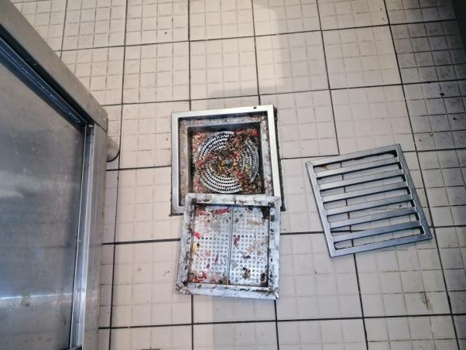
Fromage / charcuterie: Renforcer les opérations de nettoyage du regard d’évacuation des eaux usées.

Slide 3
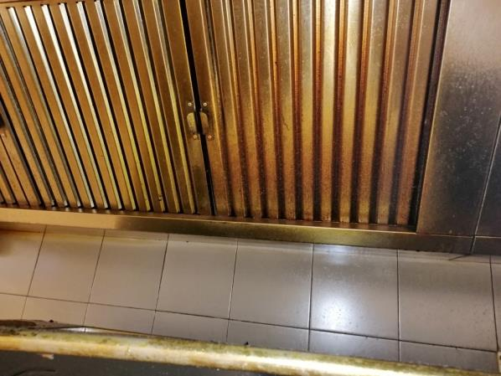
Traiteur: Renforcer les opérations de nettoyage des filtres de la hotte.

Slide 4
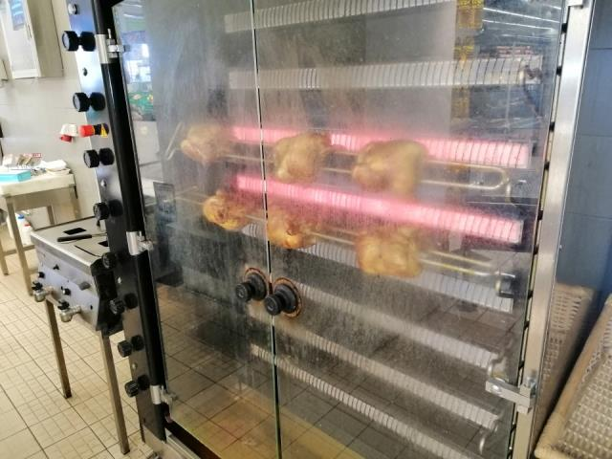
Traiteur: renforcer les opérations de nettoyage des portes du rotissoire.

Slide 5
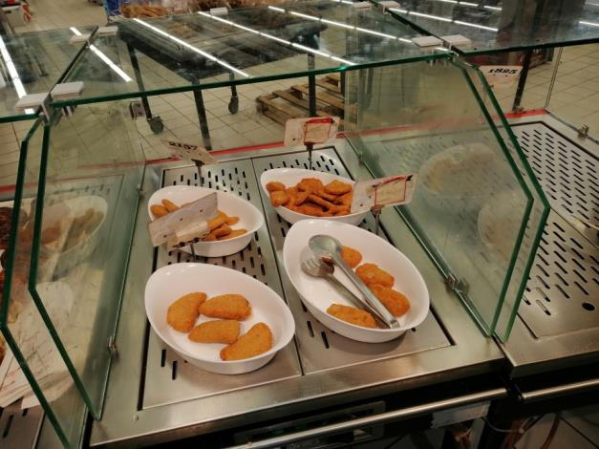
Traiteur: Mettre à disposition des présentoirs assurant une protection totale des denrées alimentaires.

Slide 6
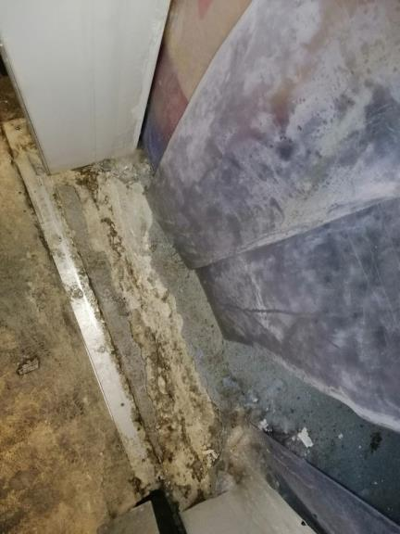
Terminal de cuisson: Réparer l’entrée de la chambre froide négative.

Slide 7
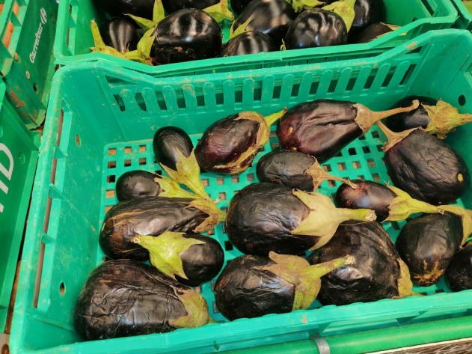
FLEG: renforcer les opérations de triage des aubergines présentées à la vente.

Slide 8
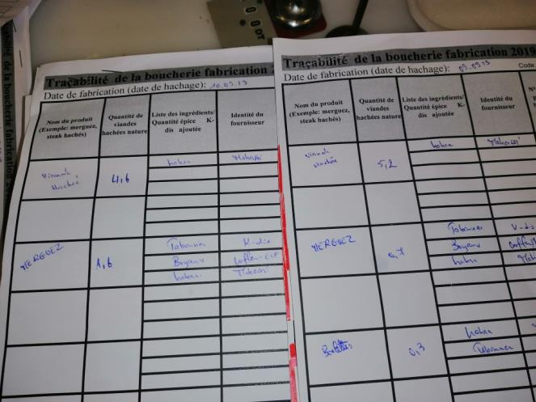
Boucherie: Quantité du conservateur ajouté au merguez non renseignée sur les cadenciers de fabrication.

Slide 9
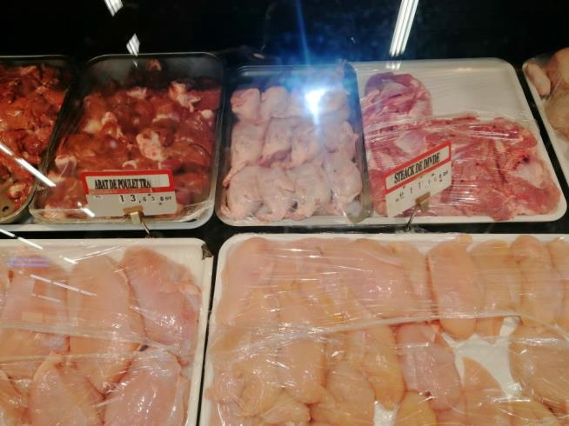
Boucherie: caille mise à la vente non balisée.

Slide 10
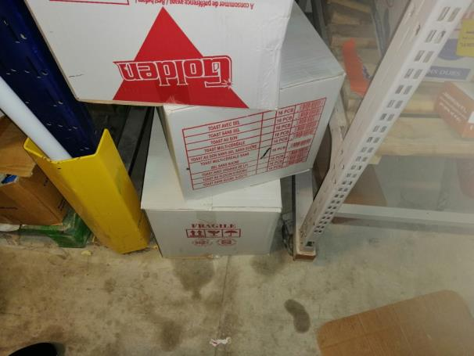
PGC: Cartons de denrées alimentaires à même le sol au niveau de la réserve.

Slide 11
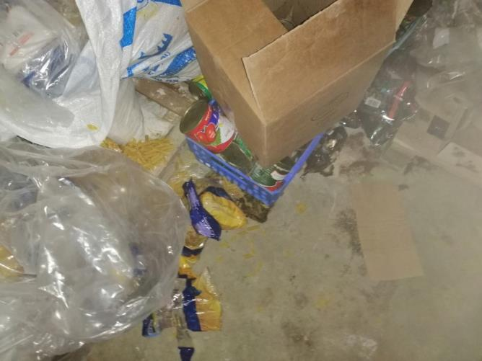
PGC: mettre de l’ordre au niveau de la zone casse / retour.

